Slide 1

Guerra o salute
Dalle evidenze scientifiche alla promozione della pace
Pirous Fateh Moghadam
Dipartimento di Prevenzione, APSS, Trento
Gruppo di lavoro AIE-Pace

Slide 2
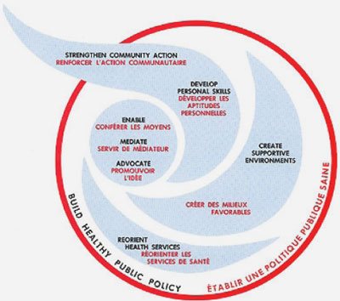
Carta di Ottawa (1986)
Le condizioni e le risorse fondamentali per la salute sono la pace, l’abitazione, l’istruzione, il cibo, un reddito, un ecosistema stabile, le risorse sostenibili, la giustizia sociale e l'equità
Il miglioramento dei livelli di salute deve essere saldamente basato su questi prerequisiti fondamentali
  che vengono tutti danneggiati dalla guerra
La promozione della pace rappresenta quindi un compito professionale di sanità pubblica

Slide 3
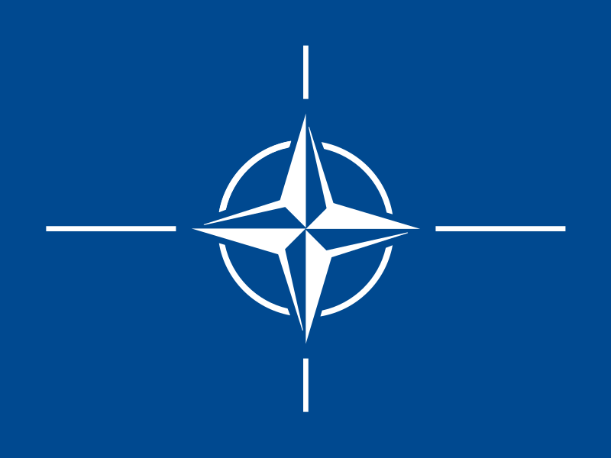
Weapons are the way to peace!
Remarks by NATO Secretary General Jens Stoltenberg during panel discussion at the annual meeting of the World Economic Forum in Davos

Slide 4
La guerra (e la preparazione ad essa): un mezzo per un fine giusto
- un male necessario in certe situazioni ?
“D’accordo, la guerra fa male alla salute (che scoperta!), ma può essere un mezzo necessario per raggiungere un fine giusto. E pertanto occorre cercare di ridurre i danni ma non necessariamente di opporvisi.”
È lecita la distinzione tra mezzi e fini?
Se sì, quale rapporto tra mezzi e fini?
In ogni caso: occorre esaminare cosa vuol dire «guerra»

Slide 5
“Die eigne Friedensliebe zu betonen, liegt denen nahe, die den Krieg gestiftet haben.
Wer aber den Frieden will, der rede vom Krieg.”
Walter Benjamin
Enfatizzare il proprio amore per la pace è tipico dei guerrafondai.
Chi invece vuole la pace parli della guerra.

Slide 6
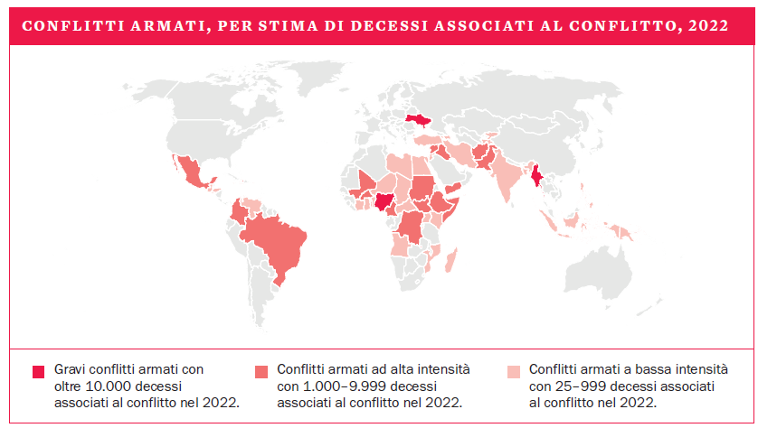
Nel 2022
Il numero totale di stati in cui si sono registrati conflitti armati nel 2022 è 56, 5 in più del 2021
Tre di questi conflitti armati (in Ucraina, Myanmar e Nigeria) sono sicuramente classificabili come gravi conflitti (almeno 10.000 decessi)
È probabile che anche la guerra civile in Etiopia abbia superato questa soglia
2023 – Attacco terroristico di Hamas e Guerra di Israele a Gaza
  Circa 1.200 israeliani uccisi
  Oltre 30.000 morti palestinesi (in aumento)
Fonte: SIPRI Yearbook, 2023, https://www.sipri.org/sites/default/files/2023-09/yb23_summary_it.pdf

Slide 7
Di fronte alla guerra: Pacifisti o possibilisti
Rifiuto categorico di principio: pacifismo
Necessario procedere a una valutazione specifica prima di formulare un giudizio a favore o contro: possibilismo
  Abbiamo bisogno di criteri per decidere

Slide 8
Ius ad bellum: S.Agostino
Iusta causa (far cessare un’ingiustizia)
  con chiara definizione di motivi e obiettivi
Intentio recta (esclude annessioni di territori o vantaggi materiali)
Auctoritas (la guerra deve essere dichiarata da un istituzione che ne ha diritto)
Ulteriori requisiti:
  Guerra ultima ratio
  Ragionevole probabilità di successo
  La proporzionalità rispetto all’obiettivo della guerra
  Rispetto dello ius in bello
Fonte: Augustinus, De Civitate Dei, libro 19,7
Notes:
Im niedergehenden roemischen Reich wurde mit dem Toleranzedikt des Kaisers Konstatin im Jahre 313 die Stellung im Heere dienenden Christen grundlegend veraendert. Dies fuehrte zu der Frage, ob Christen sich an Krieg beteiligen oder den Kriegseinsatz ablehnen duerfen, und wenn ja an welchen Kriegen. Augustinus beantwortete diese ethische Frage in der Tradition roemischer Rechtslehre. Seine verstreuten Ansichten wurden spaeter von Thomas von Aquin systematisiert.

Slide 9
Da considerare: non siamo più nell’antica Roma
Tecnologia militare → differenza abissale, quantitativa e qualitativa
  Condurre una guerra oggi è completamente diverso rispetto all’epoca romana o al medioevo, periodi nei quali questi criteri sono stati concepiti/sistematizzati
Cosa avrebbe detto Sant’Agostino o San Tommaso D’Aquino se confrontato con il potenziale bellico attuale, con le tecnologie impiegate e con le prevedibili conseguenze che ne scaturiscono?
Notes:
Notevole a questo proposito il fatto che nella storia umana si contano circa 14.600 guerre, di cui 3.200 di maggiori dimensioni. Di queste non c’è nemmeno una su cui tutti gli esperti di filosofia del diritto concordano sull'attribuzione della definizione “guerra giusta”. Quella con maggiore concordanza rimane la seconda guerra mondiale, benché solo per quanto concerne la resistenza a Hitler, e quindi escludendo fatti come la carestia del Bengala che ha provocato la morte di 2-4 milioni di persone per la mancanza di cibo dirottato altrove per ragioni militari (Cheyney Ryan, Pacifism, in The Oxford Handbook of War, pagina 280). Immaginatevi 3.000 diagnosi di cancro e neanche una su cui tutti gli oncologi concordano o 3.000 condanne penali e neanche una su cui tutti i giuristi concordano che sia legittima.

Slide 10
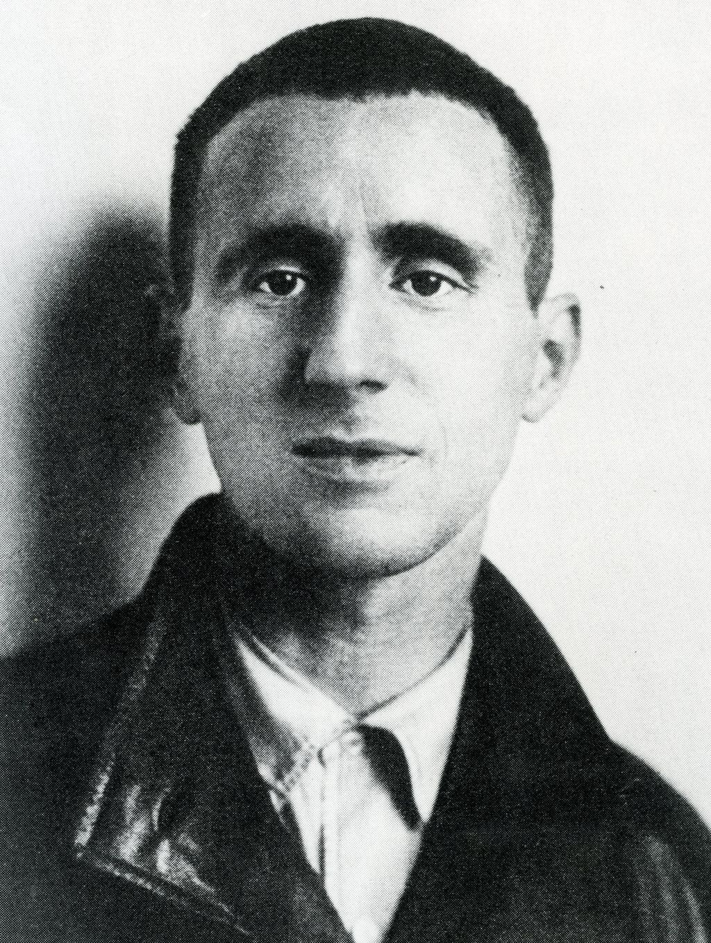
Bertold Brecht su scienza, tecnologia e guerra
Stringendo a sé i figli
stanno le madri e scrutano
nel cielo le scoperte dei sapienti
I progettisti sgobbano
curvi sui tavoli da disegno
una cifra sbagliata e le città
restano incolumi

Slide 11
La guerra giusta. Reality Check.
Diamo un'occhiata alle guerre effettivamente esistenti
Nella storia dell'umanità si contano circa 14.600 guerre, di cui 3.200 maggiori …
… gli esperti non riescono ad accordarsi su un solo caso di "guerra giusta”
  Al massimo si concorda su una guerra: la Seconda guerra mondiale
    Ma anche in questo caso solo per quanto riguarda la resistenza a Hitler, escludendo quindi aspetti come la carestia del Bengala, in cui 2-4 milioni di persone morirono perché il cibo veniva inviato altrove per motivi militari
Immaginate se i filosofi del diritto non riuscissero a mettersi d'accordo su un solo caso di punizione giustificata (o 3.000 diagnosi di cancro e non una sola su cui tutti gli oncologi siano d'accordo)...
Da: Cheyney Ryan, Pacifism, in The Oxford Handbook of Ethics of War, Oxford University Press, 2018, pagina 280
Notes:
Before we go on with our theoretical reasoning let’s just perform a quick empirical reality check and look at actually existing wars…
So no wonder if one has some doubts about the actual existence of just wars, but anyway, for the sake of argument, let’s get back to the requirements of Saint Augustine and perform another reality check, this time historical →

Slide 12
Da ricordare:
La guerra giusta: solo una possibilità, non un obbligo
Il rispetto dei criteri della guerra giusta rende ammissibile, ovvero non sanzionabile, l’uso della guerra
  Per San Agostino il fedele cristiano che partecipa ad essa non va all’inferno
  Nella Carta delle Nazioni Unite la guerra giusta non viene contemplata; solo la guerra difensiva è permessa, come reazione temporanea ad una aggressione
In nessun caso si tratta di raccomandazioni proattive, o di un imperativo etico in favore alla guerra
Abbiamo bisogno di ulteriori criteri e di un metodo per decidere…

Slide 13
Quali criteri e quale metodo*
L'unica 'giusta causa' possibile di una guerra è la prevenzione di mali ancora più grandi
Bilanciamento tra ‘male creato’ e ‘male contrastato’
  Presente come criterio anche nel Catechismo della Chiesa cattolica**: “il ricorso alle armi non provochi mali e disordini più gravi del male da eliminare”
Per 'male’ non si intendono esiti negativi sul piano impersonale ma:
  violazioni dei diritti individuali fondamentali
    danni alla salute (il ferimento o l’uccisione arbitraria, danni a lungo termine)
  danni gravemente ingiusti
    la distruzione dell'ambiente
*Da: Henry Shue, Last Resort and Proportionality, in Seth Lazar, Helen Frowe (editors), The Oxford Handbook of Ethics of War, Oxford University Press, 2018, pp 260-276
** Pierluigi Consorti, Sull’irrazionalità della guerra, in Pacem in terris, Costituzioni e Carte dei diritti 1963-2023, Jovene Editore, 2023, pagina 135

Slide 14
Cosa contare nel male creato?
Tutto il male che ci si può ragionevolmente attendere se si sceglie la guerra
  quindi indipendentemente da quale parte belligerante il male viene inflitto
“E’ sufficiente una sola parte per avere un massacro o un'invasione, ma due parti per avere una guerra”
Se si sceglie la guerra, si deve mettere in conto che saranno commessi tutti i mali di quella guerra qualunque essi siano, anche quelli per cui l’aggressore è da condannare, legalmente e moralmente
*Da: Henry Shue, Last Resort and Proportionality, in Seth Lazar, Helen Frowe (editors), The Oxford Handbook of Ethics of War, Oxford University Press, 2018, pp 260-276

Slide 15
5 categorie di danni da mettere in conto
(1) Il male che ci si potrebbe aspettare di infliggere di prima mano a se stessi - non intenzionalmente ma prevedibilmente;
(2) Il male che ci si potrebbe aspettare che altri, che si dovrebbero proteggere, soffrano per mano di terzi
  la popolazione civile sottoposta ai bombardamenti avversari che senza guerra non sarebbero avvenuti
(3) Il male che ci si potrebbe aspettare che altri, che non si ha il dovere di proteggere, soffrano per mano di terzi
  persone obbligate ad arruolarsi come soldati dalla legge o dalla povertà o altrimenti costrette a partecipare a un conflitto di cui non sanno quasi nulla: non hanno la stessa responsabilità dei loro comandanti, ma vengono feriti e uccisi in maniera indiscriminata
(4) L’inquinamento e i danni all’ambiente
(5) Una ‘contingenza morale’, un quantum aggiuntivo di male probabile
  questa categoria comprende i massacri e crimini di guerra, i soldati impazziti, episodi crudeli e fuori controllo che sono endemici al caos della guerra e che diventano tanto più frequenti quanto più a lungo dura il conflitto
*Da: Henry Shue, Last Resort and Proportionality, in Seth Lazar, Helen Frowe (editors), The Oxford Handbook of Ethics of War, Oxford University Press, 2018, pp 260-276

Slide 16
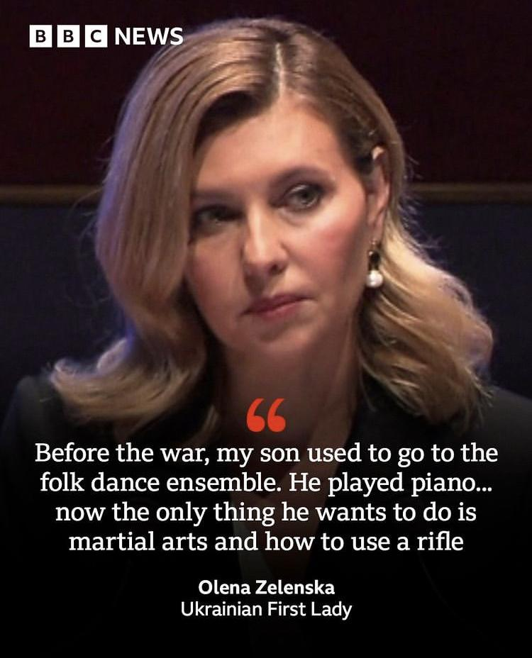
Da considerare anche: i danni provocati attraverso meccanismi indiretti che perdurano anche dopo la cessazione delle ostilità
Morti e feriti per effetti indiretti rappresentano un multiplo di quelli diretti
  Elettricità, danni a strutture sanitarie ed edifici della vita civile
  Bombardamento industrie (chimiche) e di centrali nucleari
  Effetti a lunga latenza di armi
    Nucleari/chimiche/mine → Hiroshima, Vietnam, Afghanistan
      ambiente inutilizzabile per scopi umani (Verdun, Afghanistan)
  Approvvigionamento alimentare, idrico/smaltimento liquami
  Istruzione, cultura, lavoro
  Aumento delle disuguaglianze sociali
  Caos generale → profughi
  Priorità cambiano
  Militarismo: drenaggio di risorse

Slide 17
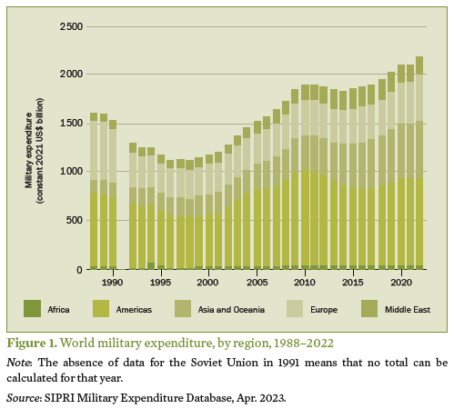
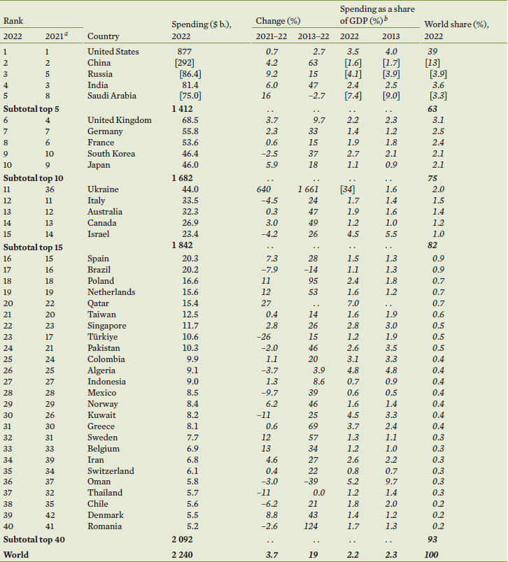
2.240 miliardi (+3,7%)
L’incremento maggiore è stato in Europa (+13%)
In risposta all'invasione russa dell'Ucraina nel febbraio del 2022, gli Stati membri europei della NATO avevano annunciato piani di aumento delle spese militari per raggiungere o superare l'obiettivo di spesa della NATO del 2% o più del PIL.
Il budget del peacekeeping delle Nazioni Unite per l’anno fiscale dal 1 luglio 2021 al 30 giugno 2022 era di 6,38 miliardi (lo 0,3% delle spese militari globali)
Il Fondo verde per il clima (Green Climate Fund, GCF) è il fondo globale istituito per reagire ai cambiamenti climatici : fondi stanziati: 12,8 miliardi (lo 0,6% delle spese militari)
Trends in Military Expenditure, 2022, SIPRI Fact Sheet 2023, https://www.sipri.org/sites/default/files/2023-04/2304_fs_milex_2022.pdf
Notes:
World military expenditure rose by 3.7 per cent in real terms (i.e. when adjusted for inflation) to $2240 billion in 2022—the highest level ever recorded in SIPRI data

Slide 18
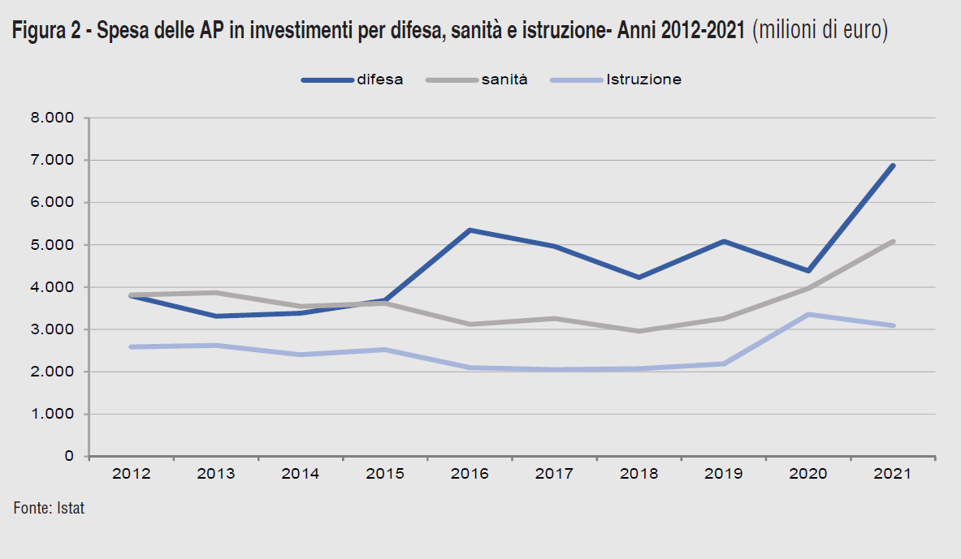
ISTAT, Rapporto SDGs 2023
Considerando la spesa limitatamente agli investimenti (escludendo la parte di spesa, preponderante, per il personale) in Italia a partire dal 2016 gli investimenti in Difesa:
  sono diventati nettamente preminenti rispetto a quelli della voce Sanità (lo erano già rispetto a quelli della voce Istruzione)
  nel 2021 hanno ulteriormente aumentato il loro peso nella spesa pubblica”
…"dato un certo tetto di spesa, ogni unità impiegata in una determinata funzione non è utilizzabile per un’altra voce di spesa, e corrisponde, dalla prospettiva dell’intero bilancio pubblico, ad un costo-opportunità"
In altre parole ISTAT conferma che le spese per investimenti in istruzione e sanità vengono sacrificate a vantaggio del settore militare
ISTAT, Rapporto SDGs 2023. Informazioni statistiche per l’Agenda 2030 in Italia, pag. 175-176

Slide 19
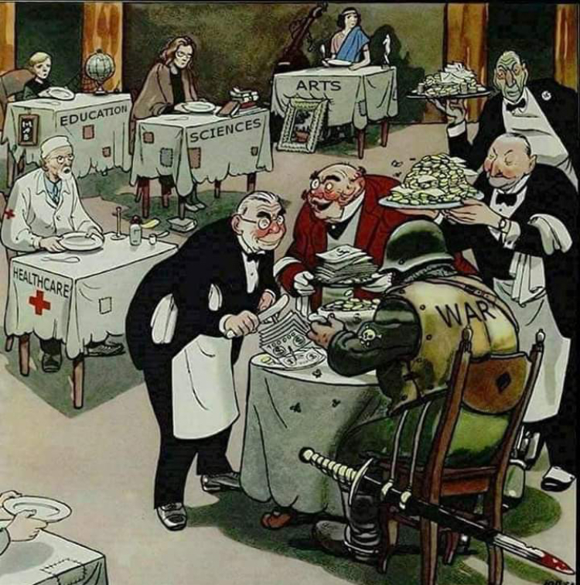

Slide 20
Guerra e terrorismo
Due fenomeni diversi per entità, motivazioni, protagonisti
Però entrambi rappresentano forme di violenza esercitata (o minacciata) per motivi politici, colpiscono prevalentemente la popolazione civile e provocano reazioni di paura collettiva
Dal punto di vista delle conseguenze sanitarie è difficile tenere distinti atti di guerra da quelli del terrorismo
Notes:
Per alcuni paesi, come per esempio l’Italia, il terrorismo è per lo più un fenomeno del passato 🡪

Slide 21
«Però l’intervento militare è l’unica cosa efficace contro terroristi o dittatori aggressivi…»
Siamo sicuri?

Slide 22
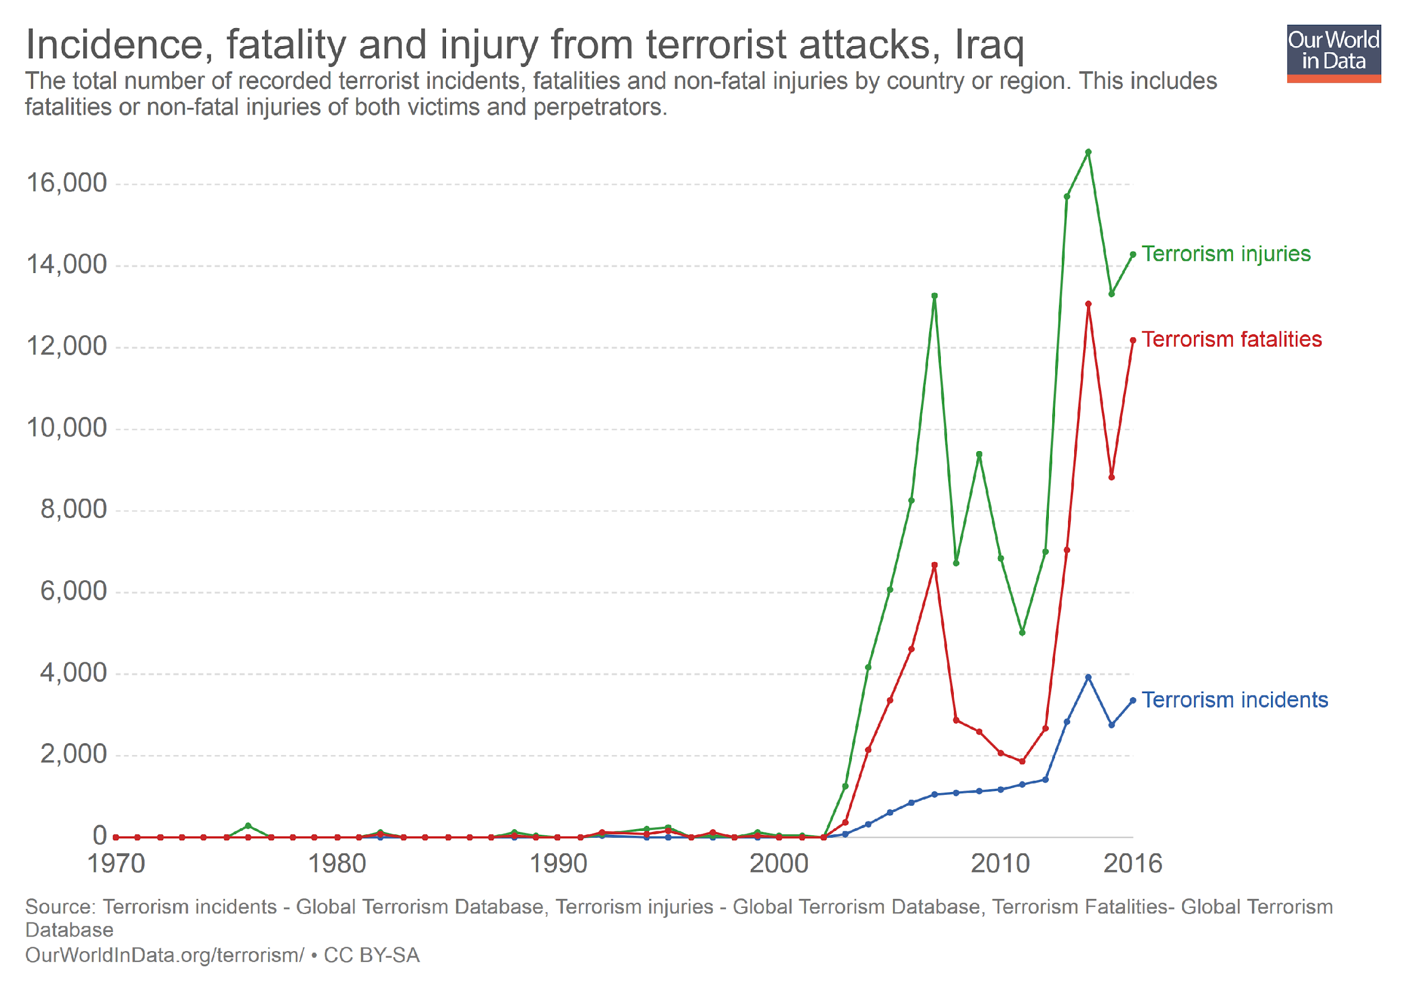

Slide 23
Inizia la guerra contro il terrorismo…
Notes:
Sembra proprio che sia stata proprio la guerra contro il terrorismo ad innescare una spirale di violenza ed attacchi terroristici (come ampiamente previsto dai critici di allora).
Uno potrebbe dire per esprimere un giudizio sull’efficacia della guerra contro il terrorismo non è valido far vedere solo la situazione di un paese così particolare, occore avere in mente il quadro mondiale complessivo 🡪

Slide 24
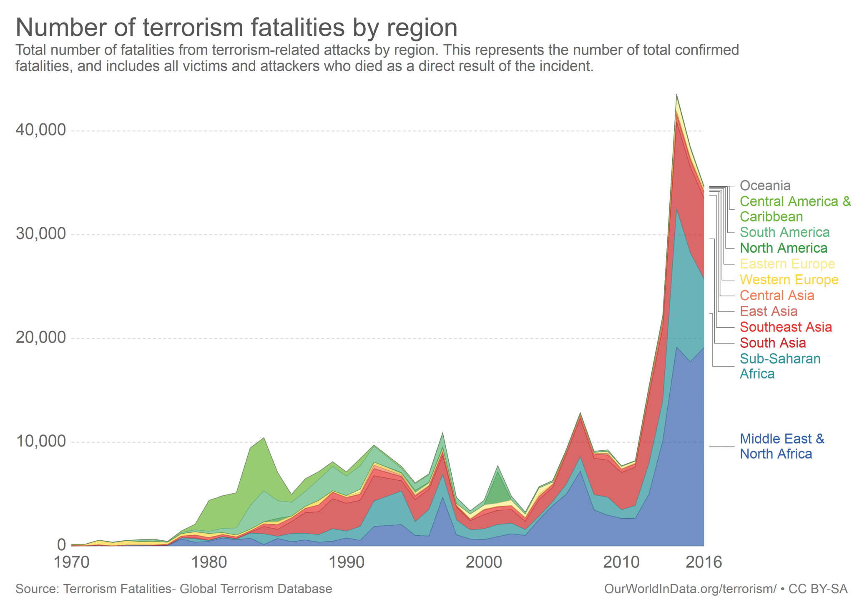

Slide 25
Inizia la guerra contro il terrorismo…
Notes:
Ma anche qui si conferma lo stesso andamento, la guerra che aveva l’obiettivo di rendere il mondo più sicuro l’ha reso definitivamente più insicuro.
D’accordo ma in generale qual è l’impatto di guerra e terrorismo sulla salute globale? Quanto incide per esempio sulla mortalità precoce e gli anni vissuti in disabilità in confronto ad altre cause?

Slide 26
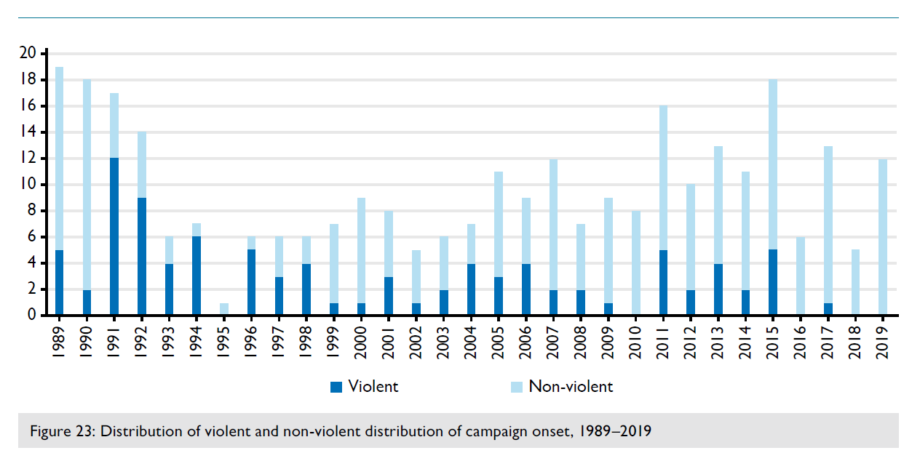
L’approccio nonviolento vs quello violento
Nella sua più recente pubblicazione il Peace Research Institute Oslo (PRIO) mette a confronto le campagne di resistenza nonviolenta e violenta.
Palik, Júlia; Anna Marie Obermeier & Siri Aas Rustad (2022) Conflict Trends: A Global Overview, 1946–2021, pp. 31-36, PRIO Paper. Oslo: PRIO. https://www.prio.org/publications/13178

Slide 27
Risultato dell’analisi
Emerge una maggiore efficacia delle campagne non violente, 48% di successo nel periodo 1989-2019 - anche se con tassi di successo in declino rispetto al passato (era del 53% dal 1900 al 2007) rispetto al 23% di successo delle campagne violente.
Le ragioni del maggiore successo possono essere molteplici:
  la nonviolenza rafforza la legittimità (sia interna che internazionale) della lotta
  permette una partecipazione più ampia alla lotta
  la violenza del regime contro i movimenti nonviolenti ha maggiori probabilità di ritorcersi contro il regime stesso
  le campagne nonviolente si diffondono geograficamente (soprattutto ai paesi vicini)
  le campagne nonviolente aumentano le prospettive di transizione verso la democrazia e una maggiore giustizia sociale
    contrastano quindi anche la violenza strutturale (mentre l’approccio militare la rafforza)
Palik, Júlia; Anna Marie Obermeier & Siri Aas Rustad (2022) Conflict Trends: A Global Overview, 1946–2021, pp. 31-36, PRIO Paper. Oslo: PRIO. https://www.prio.org/publications/13178

Slide 28
Un esempio concreto: Afghanistan

Slide 29
Afghanistan docet (a proposito dell’“efficacia” degli aiuti/interventi militari)
L’operazione “enduring freedom”
  Inizio: ottobre del 2001: invasione dell’Afghanistan per spodestare i Talebani Termine: agosto del 2021: riconsegna del potere ai Talebani
Numero vittime del conflitto¹: tra 897.000 e 929.000
  comprende i membri dell'esercito statunitense, i combattenti alleati, i combattenti dell'opposizione, i civili, i giornalisti e gli operatori umanitari morti per effetti diretti della guerra
  nella stima non sono incluse le numerose morti indirette che la guerra ha provocato a causa di malattie, sfollamenti e per altre cause
1 https://www.brown.edu/news/2021-09-01/costsofwar

Slide 30
A quali costi?
Costi complessivi: President Biden: “… more than $2 trillion spent in Afghanistan (…) - over $300 million a day for 20 years in Afghanistan” (1)
  circa 2.700 dollari pro capite/anno in armi
No limiti di spesa per uccidere persone, mentre la disponibilità finanziaria del capitalismo precipita quando si tratta di mantenerle in buona salute:
  la spesa sanitaria pro capite in Afghanistan nel 2019 era di 65 dollari (2)
    Italia 2019: 2.905 dollari
Sull’indice di sviluppo umano nel 2021 l’Afghanistan si colloca al posto 180 sui 191 paesi del mondo (3)
  Più basso di 5 posti rispetto al 2015
  Aspettativa di vita alla nascita: 62 anni; frequenza scolastica media: 3 anni
    2,3 anni per le ragazze e 3,4 anni per i ragazzi
E a chi cerca di mettersi al riparo viene impedito l'ingresso in Europa
Fonti: 1 https://www.whitehouse.gov/briefing-room/speeches-remarks/2021/08/31/remarks-by-president-biden-on-the-end-of-the-war-in-afghanistan/ ;
2) https://data.worldbank.org/indicator/SH.XPD.CHEX.PC.CD
3) United Nations, HUMAN DEVELOPMENT REPORT 2021/2022 - https://hdr.undp.org/system/files/documents/global-report-document/hdr2021-22pdf_1.pdf
Notes:
40 milioni di afghani → 50.000 dollari a persona (reddito medio annuo circa 500 dollari: basta per 100 anni)
Percentuale di popolazione con almeno qualche istruzione primaria di secondo grado: 6,4% donne 14,9 uomini
(circa 2.700 dollari pro capite/anno in armi per i 40 milioni di Afghani - 40 volte più in armi che spesa sanitaria
Tra il 2001 e il 2020, il governo statunitense ha erogato quasi 73 miliardi di dollari in aiuti militari all'Afghanistan ¹
^{2.7}

Slide 31
Opzione militare: un totale fallimento
Chi è il «sognatore»?
  Chi si oppone agli interventi militari oppure chi crede nelle guerre giuste, combattute da gentiluomini, che si attengono alle regole e alle convenzioni del diritto internazionale dopo le quali il mondo è più pacifico e democratico di prima?

Slide 32
Violazioni delle convenzioni di Ginevra sono ormai parte integrante la strategia bellica moderna
La conduzione da manuale di una guerra moderna prevede la distruzione delle infrastrutture civili di base (dighe, centrali elettriche, sistemi di approvvigionamento idrico, ospedali, strade, ponti, ferrovie, aeroporti, industrie)
  Interventi di alleanze ONU (Golfo 1991) o della NATO (Repubblica Federale di Jugoslavia, 1999), della coalizione angloamericana (Afghanistan 2002, Iraq 2003), della Russia in Cecenia (1999), in Siria (2015), in Ucraina (2022), di Israele nelle sue “operazioni speciali” in Libano (2006) e a Gaza (2009, 2023)
Si cerca deliberatamente di distruggere l’ambiente fisico e sociale di un paese/territorio con la finalità di rendere impossibile la conduzione di una vita normale…

Slide 33
In conclusione
Le caratteristiche comuni dei conflitti armati condotti da eserciti moderni:
  la mancanza di limiti di spazio, di tempo e giuridici
  l’impossibilità di discriminare tra obiettivi militari e civili
  gli effetti indiretti a lungo periodo, responsabili degli enormi danni e sofferenze a carico delle popolazioni civili
  l’aumento delle disuguaglianze sociali
  la distruzione dell’ambiente e gli effetti clima-alteranti
  la sempre possibile evoluzione in guerra atomica
… sono tali che il male creato dalla guerra supera tipicamente il male che si spera di scongiurare attraverso la guerra
→ nessun fine umanitario può servirsi di un tale “mezzo”
L’esame delle evidenze scientifiche, dei dati empirici, porta anche chi non parte da una posizione di rifiuto categorico alla violenza ad assumere una postura pacifista (just war pacifism)
Unico atteggiamento possibile : opposizione e prevenzione
Notes:
L'unica 'giusta causa' possibile di una guerra è la prevenzione di mali ancora più grandi
E’ sufficiente una sola parte per avere un massacro o un'invasione, ma due parti per avere una guerra

Slide 34
I tre livelli di prevenzione
Prevenzione primaria: prevenire lo scoppio di guerre o fermare una guerra cominciata
  Prevenzione della trasformazione in conflitto mondiale
  Prevenzione della escalation in guerra nucleare
  Agire sui determinanti: povertà, disuguaglianza, nazionalismo, imperialismo, militarismo
  Rafforzare le infrastrutture della pace e dei diritti umani, della salute, dell’istruzione
Prevenzione secondaria: prevenire e ridurre al minimo le conseguenze su salute ed ambiente di una guerra in atto
Prevenzione terziaria: trattamento delle conseguenze della guerra (compresa l’accoglienza dei profughi, applicata a chiunque, ovunque e sempre)

Slide 35
Alcuni possibili ambiti di attività per operatori sanitari in Italia
Attività collegate all’accoglienza, assistenza e alla promozione dei diritti dei profughi
Sorveglianza e documentazione degli effetti sanitari della guerra e dei fattori causali associati
  sul campo con studi originali
  valutazione critica di studi ed iniziative altrui
Disseminazione delle informazioni nell’ambito di un’educazione sanitaria sugli effetti della guerra e del militarismo
  Partecipazione e organizzazione di interventi di formazione e divulgazione
Impegno civile e politico nell’organizzazione e sostegno di azioni di prevenzione di guerre
Fonte: Barry S.Levy and Victor Sidel, War and Public Health, Oxford University Press, 1997 (modificato)

Slide 36




Chi siamo:
Creazione
GRUPPO DI LAVORO AIE-guerra-pace
2004
2004 2005 2006 2007 2008 2009 2010
Unico atteggiamento possibile per il personale sanitario è l’opposizione e la prevenzione
dei conflitti armati

Slide 37

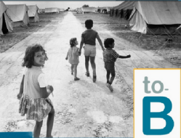






EVENTO TO-B
22 settembre 2023
CORSO 2024
EPIDEMIOLOGIA
in aree in conflitto
WEBINAR
7 luglio 2023
Verso la costruzione di un documento operatori sanitari per la pace
WEBINAR
dicembre 2022
L’epidemiologia
di fronte alla possibilità di un conflitto nucleare
WEBINAR
3 ottobre 2023
Costruzione documento
Lettera al
GOVERNO ITALIANO
su armi nucleari
WEBINAR
22 luglio 2023
Nuova richiesta
al governo italiano contro armi nucleari
Lettera a
THE LANCET
INVITO a 450 associazioni scientifiche
Diffusione documento
2022
2023
2024
Editoriale
Articolo
Editoriale
Articolo
WEB
SPAZIO PACE

Slide 38
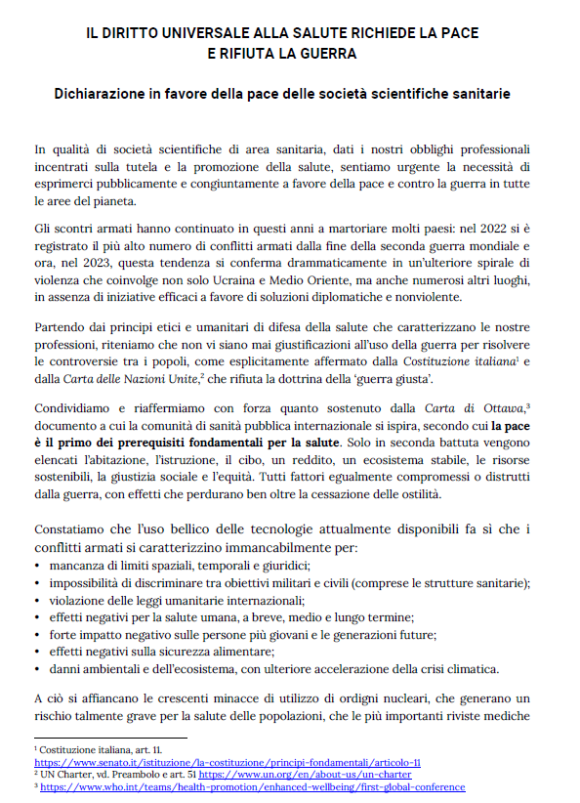
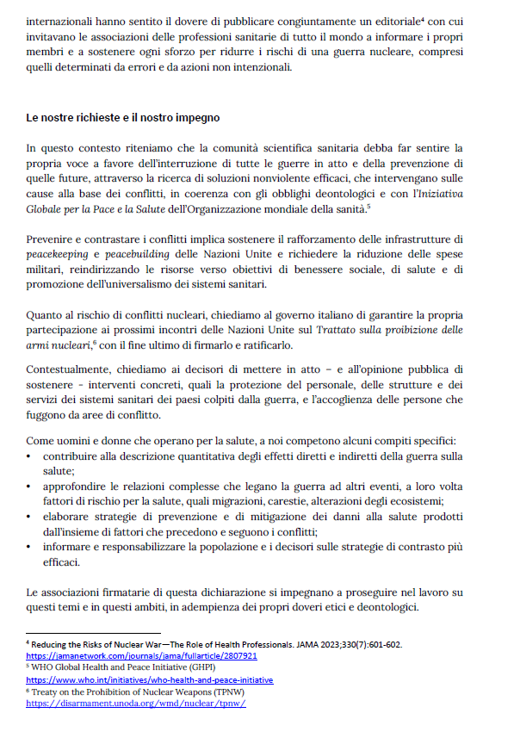

Slide 39
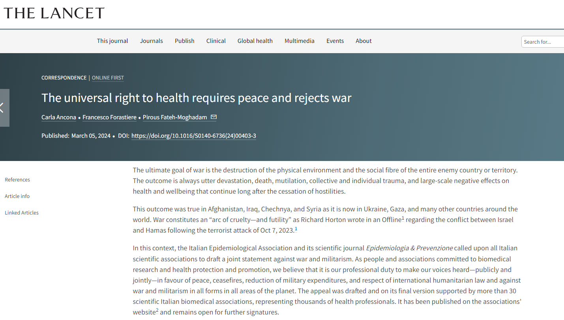

Slide 40

https://epiprev.it/page/spazio-pace

Slide 41
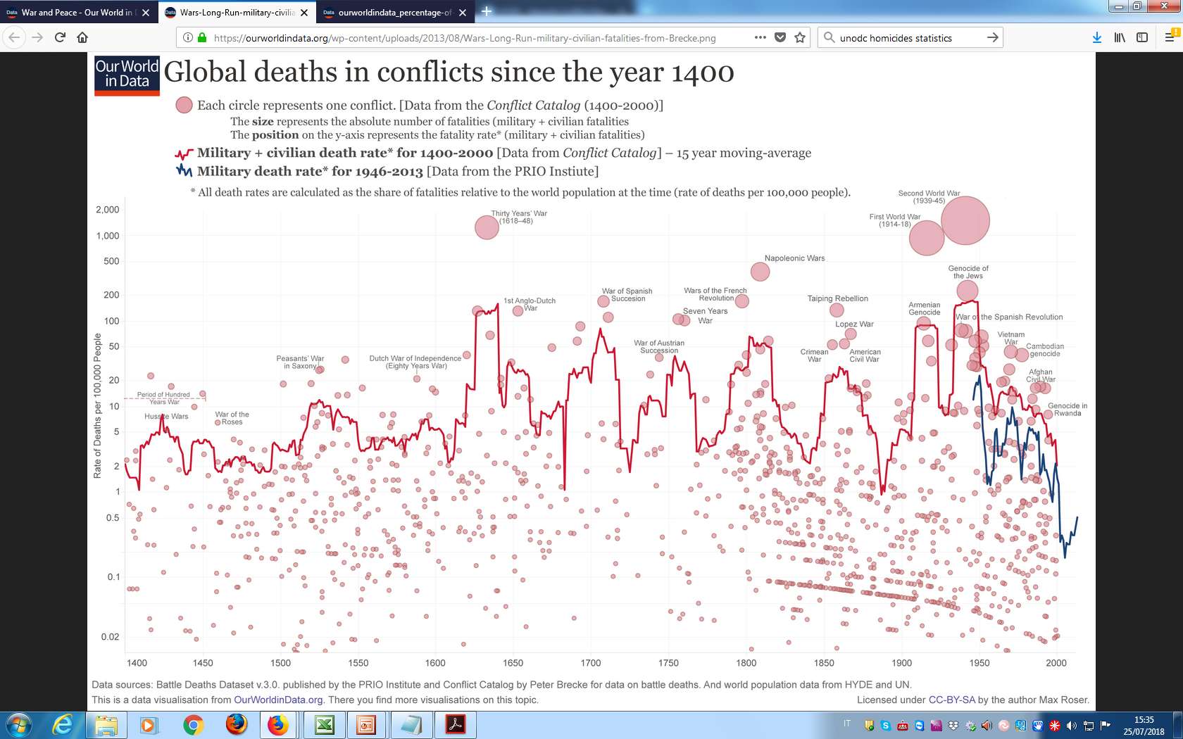
Notes:
Oggi come ieri la guerra getta la sua ombra minacciosa sull’umanità. Ogni cerchio su questo grafico che va dal 1400 fino al 2000 rappresenta una guerra, più grande il cerchio maggiore il numero di morti.
Notevole a questo proposito il fatto che nella storia umana si contano circa 14.600 guerre, di cui 3.200 di maggiori dimensioni. Di queste non c’è nemmeno una su cui tutti gli esperti di filosofia del diritto concordano sull'attribuzione della definizione “guerra giusta”. Quella con maggiore concordanza rimane la seconda guerra mondiale, benché solo per quanto concerne la resistenza a Hitler, e quindi escludendo fatti come la carestia del Bengala che ha provocato la morte di 2-4 milioni di persone per la mancanza di cibo dirottato altrove per ragioni militari (Cheyney Ryan, Pacifism, in The Oxford Handbook of War, pagina 280). Immaginatevi 3.000 diagnosi di cancro e neanche una su cui tutti gli oncologi concordano o 3.000 condanne penali e neanche una su cui tutti i giuristi concordano che sia legittima.
La linea rossa rappresenta il tasso di mortalità, quella blu, disponibile solo a partire dalla metà del secolo scorso il tasso di mortalità dei militari. Anche analisi più approfondite hanno confermato l’impressione che si ha a colpo d’occhio: la belligeranza del genere umano non cambia nel corso dei secoli, non diminuisce e non aumenta. Nella seconda metà del 20esimo secolo contraddistinto da un elevato numero di conflitti diminuisce però il tasso di mortalità… vediamo più in dettaglio questo periodo a noi più vicino:

Slide 42
E’ tutto inutile – non abbiamo speranza.
La guerra fa parte della natura umana.
Davvero è così?
La schiavitù è nata con l’agricoltura ed era diffusa per migliaia di anni, ma oggi non viene più accettata

Slide 43
Agire per riscattare il presente
“… ogni protesta politica sincera è un appello a una giustizia assente, e si accompagna alla speranza di ristabilirla in futuro. La speranza, però, non è la prima ragione che spinge alla protesta. Si protesta perche non farlo sarebbe troppo umiliante, troppo avvilente, troppo mortifero. Si protesta per salvare il momento presente, qualunque cosa il futuro abbia in serbo.(...) La protesta non è innanzitutto un sacrificio fatto in nome di un futuro diverso e più giusto; è un ininfluente riscatto del presente. Il problema è come vivere con la ripetizione continua dell’aggettivo ininfluente.”
John Berger (Il taccuino di Bento)
John Berger, Bento’s Sketchbook, New York, 2011, pp. 79-80, trad. italiana: Il taccuino di Bento, Neri Pozza, Vicenza 2014, pp. 85-86

Slide 44
Ininfluente?
“… anche per lui, come per tanti, farsi un’esperienza aveva voluto dire diventare un poco pessimista.
D’altro canto (…) per chi non è un balordo, contano quei due principi lì: non farsi mai troppe illusioni e non smettere di credere che ogni cosa che fai potrà servire.” Italo Calvino
Fonte: Italo Calvino, La giornata d’uno scrutatore, in: Italo Calvino, Romanzo e racconti, Vol.2 , I Meridiani, Mondadori, 1992, pagina 6

Slide 45
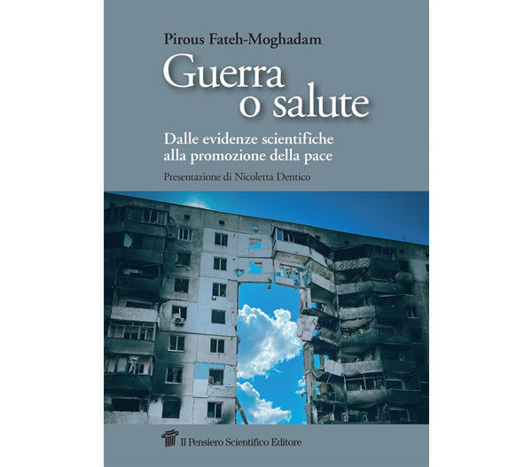
Grazie dell’attenzione!
https://pensiero.it/catalogo/libri/pubblico/guerra-o-salute

